Slide 1
사물인터넷(IoT)
Chapter 2. 옴의 법칙과 브레드보드 활용 기본

Slide 2
오옴의 법칙(V=IR)
저항읽기
브레드 보드 사용법 (fritzing 설치, 활용)
LED 제어 기초
PinMode(), DigitalWrite(), delay()
회로제작(LED blink)
스케치 작성

Slide 3
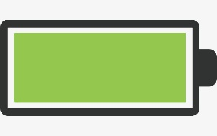
+
-

Slide 4
+
-

Slide 5
+
-

Slide 6
+
-

Slide 7
+
-

Slide 8
R
(Ω)
+
-

Slide 9
옴의 법칙 (Ohm‘s Law)
V = IR
R
(Ω)
I
(A )
+
-
V
(V )

Slide 10
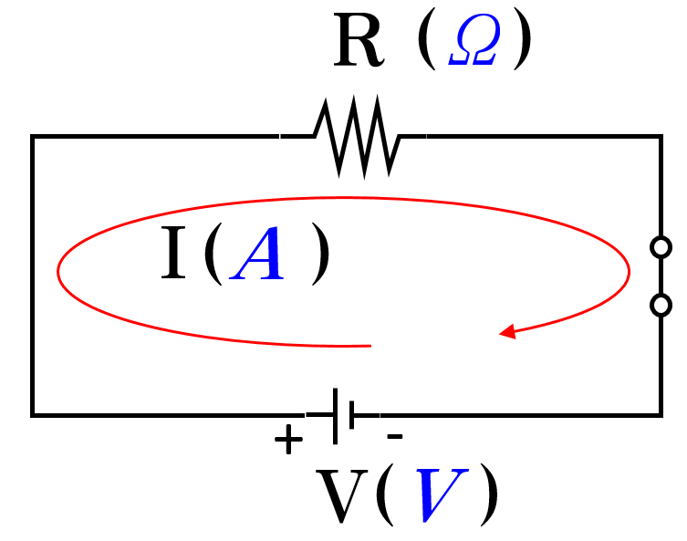
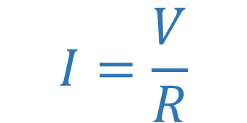

옴의 법칙 (Ohm‘s Law)
전기회로에 흐르는 전류는 전압에 비례하고 저항에 반비례
$$V=IR$$
$$I=\frac{V}{R}$$
전압(V): 전류를 흐르게 하는 전기적인 압력, 단위 볼트 [V]
전류(I): 단위 시간에 통과하는 전하의 양, 단위 암페어 [A]
저항(R): 전류의 흐름을 방해하는 성질, 단위 옴 [Ω]

Slide 11
옴의 법칙 (Ohm‘s Law)
V = IR
R
(1Ω)
1 = ?x1
I
(?A )
+
-
V
(1V )

Slide 12
옴의 법칙 (Ohm‘s Law)
V = IR
R
(?Ω)
1 = 0.5x?
I
(0.5A )
+
-
V
(1V )

Slide 13
옴의 법칙 (Ohm‘s Law)
V = IR
R
(?Ω)
5 = 0.5x?
I
(0.5A )
+
-
V
(5V )

Slide 14
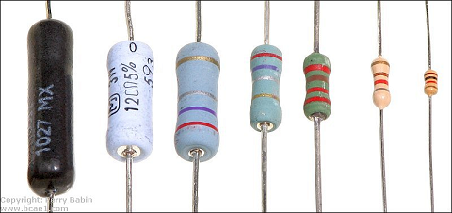
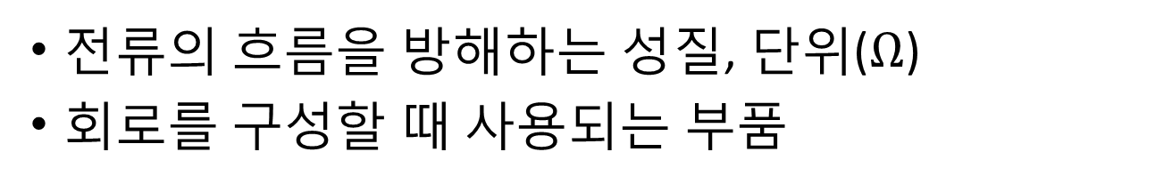
저항(Resistor)
전류의 흐름을 방해하는 성질, 단위($Ω$)
회로를 구성할 때 사용되는 부품
저항의 크기는 저항에 그려진 띠들의 색으로 표시

Slide 15
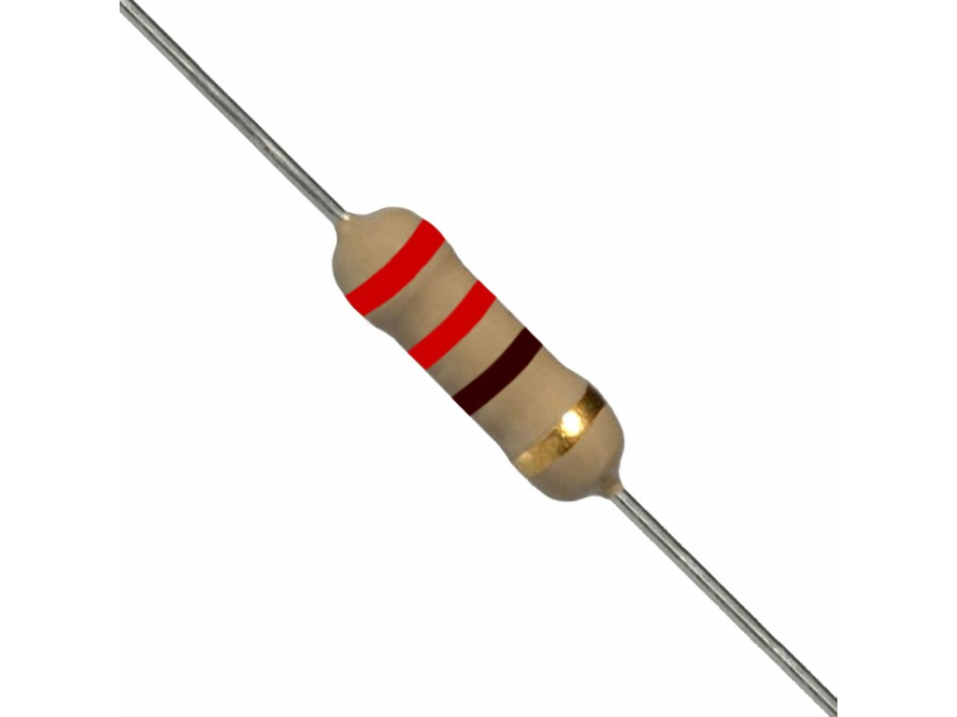
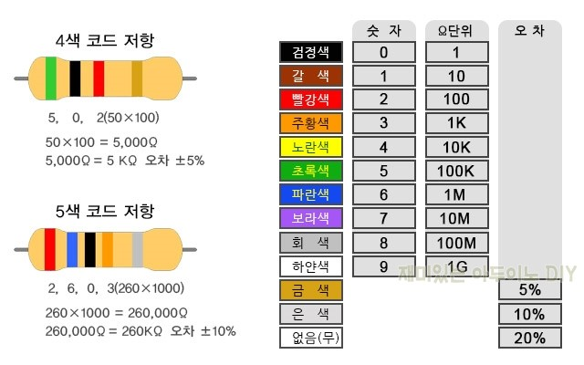
저항값 읽기
?

Slide 16
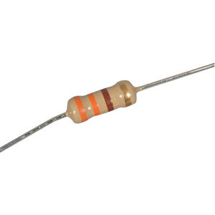
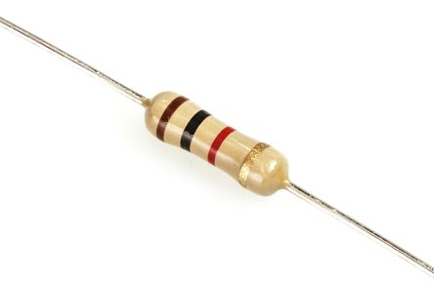
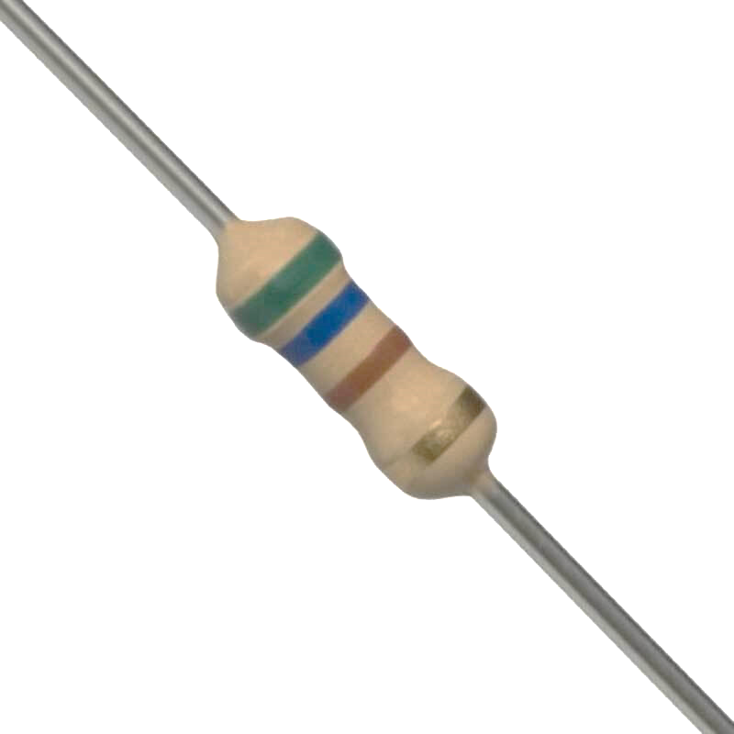
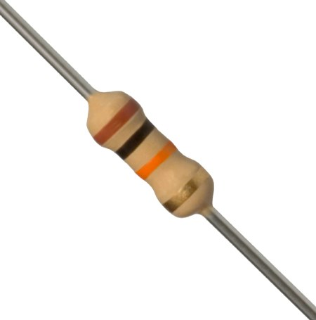
저항값 읽기 연습
33 x 10 = 330Ω
10 x 100 = 1KΩ
56 x 10 = 560Ω
10 x 1K = 10KΩ

Slide 17

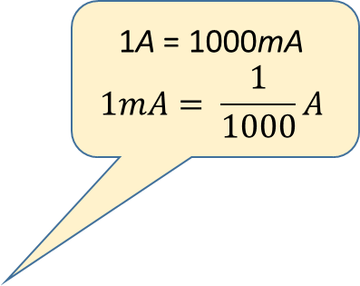
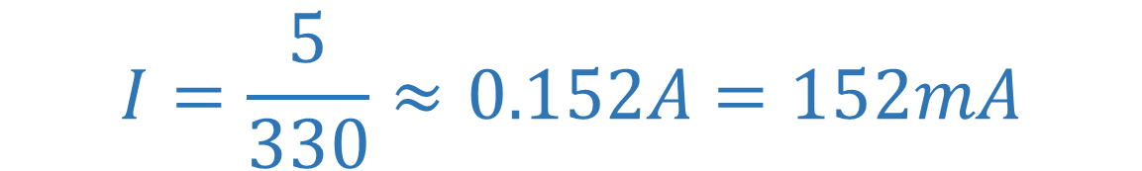
옴의 법칙 (Ohm‘s Law) (복습)
$$I=\frac{V}{R}$$
(???Ω)
R
(330Ω)
I
(?A )
1A = 1000mA
$$1mA= \frac{1}{1000}A$$
+
-
V
(5V )
$$I=\frac{5}{330}≈0.152A=152mA$$

Slide 18
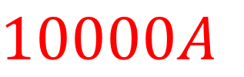
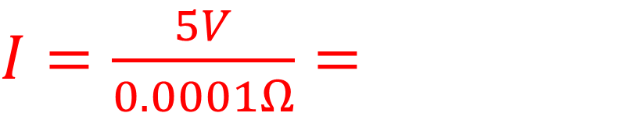
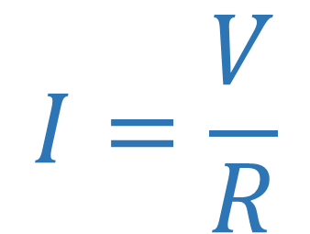
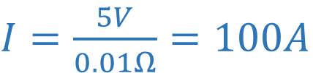
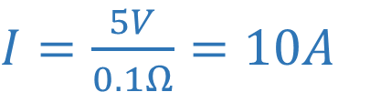
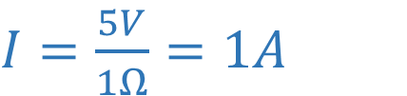
옴의 법칙 (Ohm‘s Law)
전기회로에 흐르는 전류는 전압에 비례하고 저항에 반비례
$$I=\frac{V}{R}$$
$I=\frac{5V}{1Ω}=1A$
$I=\frac{5V}{0.0001Ω}=$
$10000A$
$I=\frac{5V}{0.1Ω}=10A$
$I=\frac{5V}{0.01Ω}=100A$

Slide 19
단락(short, 합선) <= 주의!
전기회로에서 부하(저항)없이 +, -가 연결되는 회로
R
(0Ω)
I
(∞A )
(?A )
+
-
5V

Slide 20
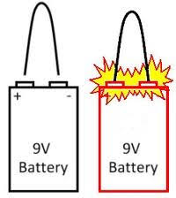
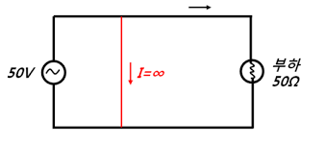
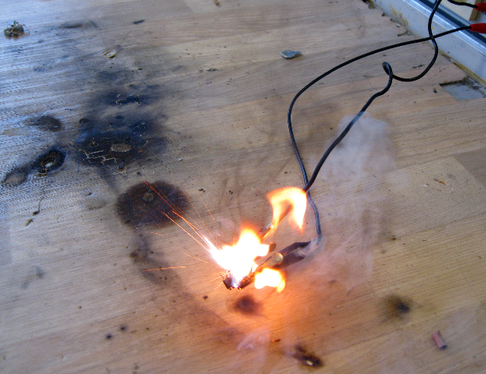
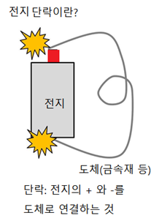
단락(short, 합선) 예 <= 주의!
부품에서 열 발생, 타는 냄새, 연기 등이 나면 즉시 전원 차단!
=> 전원 플러그 뽑기, 컴퓨터와 연결된 USB 케이블 분리 등

Slide 21
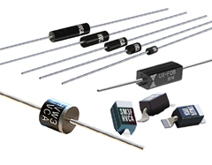
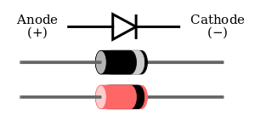
다이오드(diode)
전류가 한 방향(순방향)으로만 흐르는 소자 (극성이 있음. 저항은 극성이 없음)
교류->직류 변환, 역전압 방지 회로 등에 활용

Slide 22
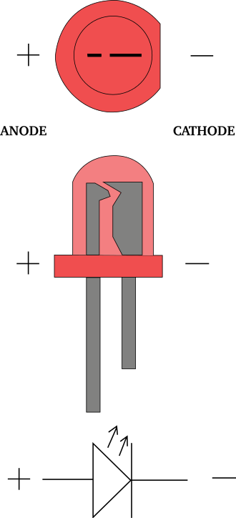
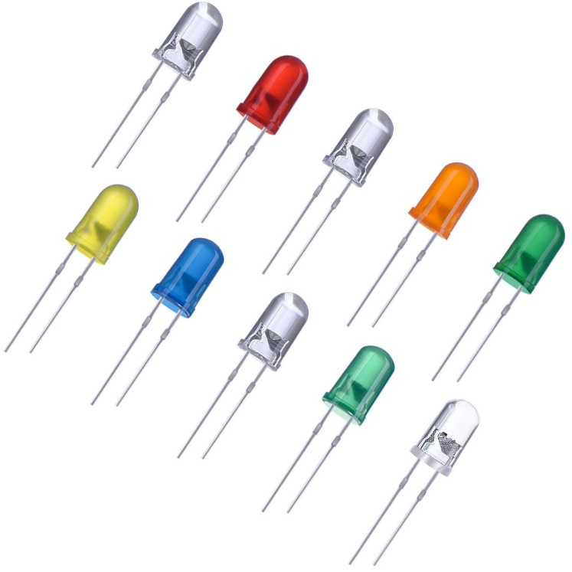
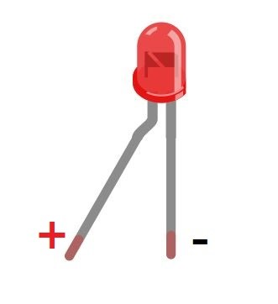
LED (Light Emitting Diode)
순방향 전압이 걸리면 빛을 내는 다이오드
간단한 정보를 표시하는 용도로 활용

Slide 23
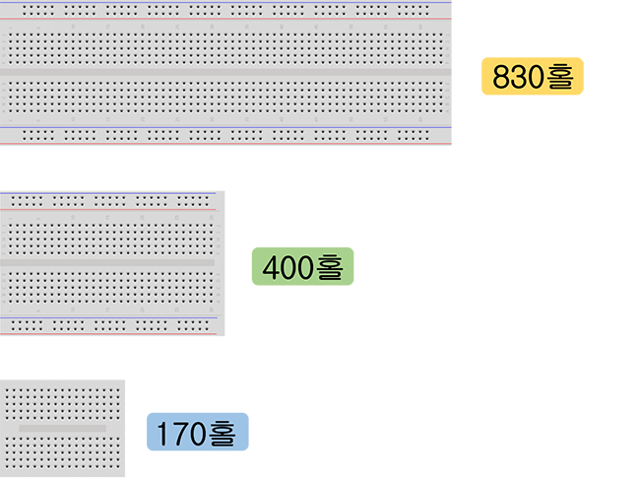
브레드 보드(bread board)
납땜 없이 소자를 꼽아 회로를 쉽게 구성할 수 있음

Slide 24
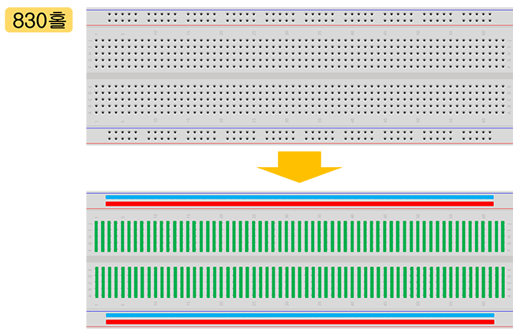
브레드 보드 내부 연결 상태

Slide 25
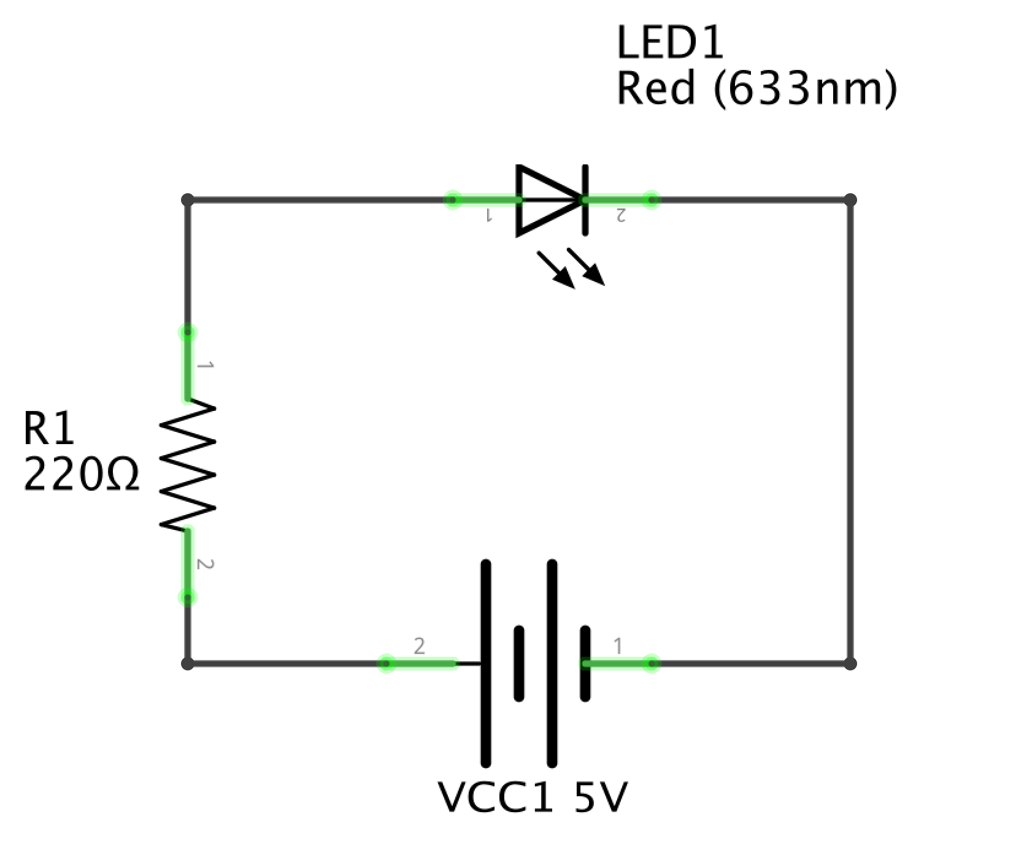
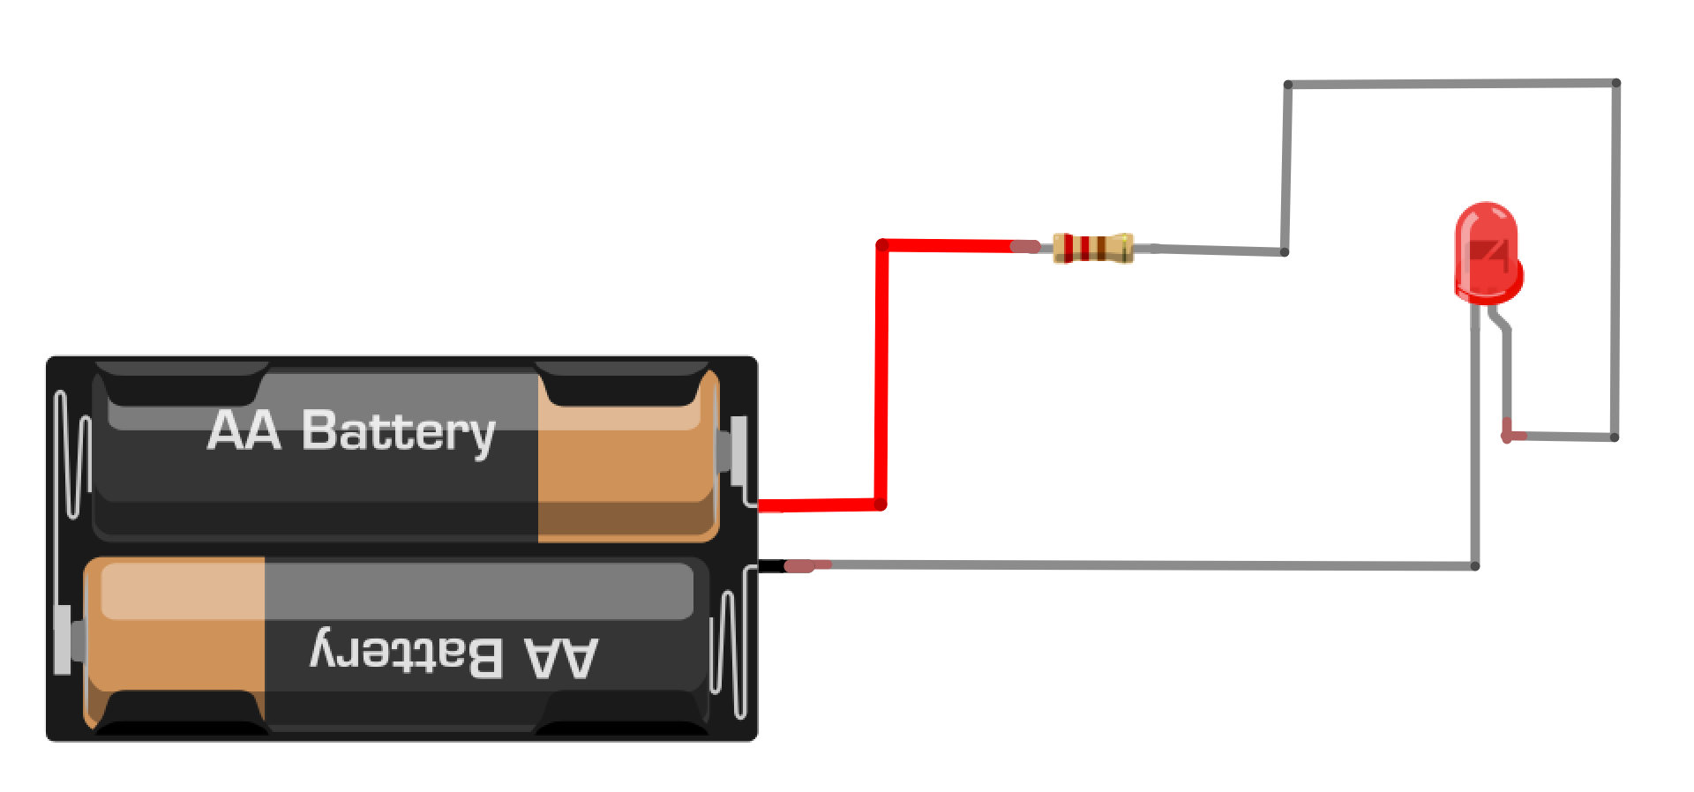
LED 동작 회로 (브레드 보드 미사용)

Slide 26
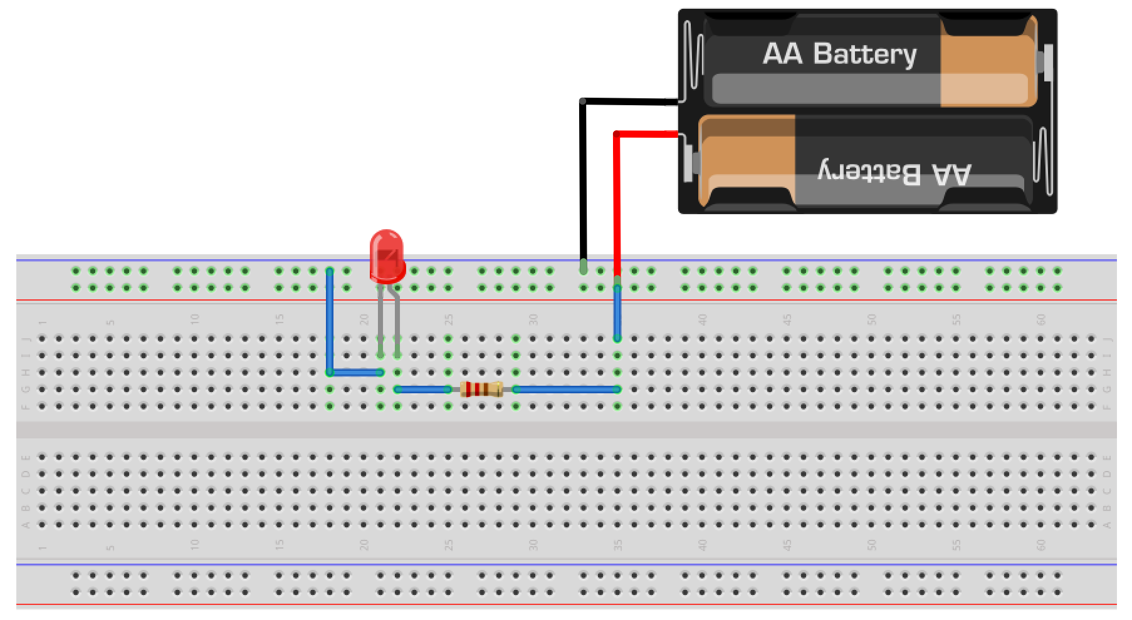

LED 동작 회로 (브레드 보드 사용)
Week02/01-LED, Battery, Breadboard

Slide 27
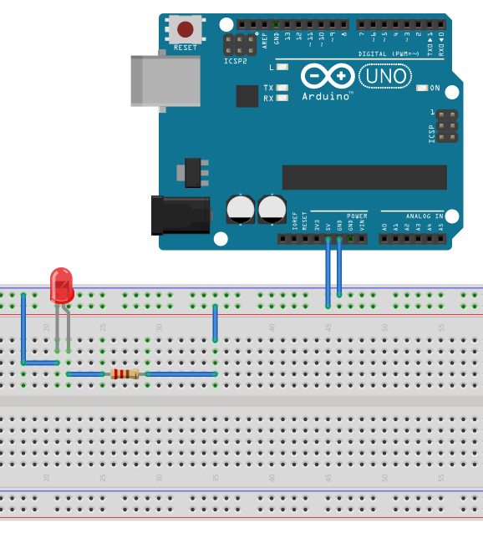
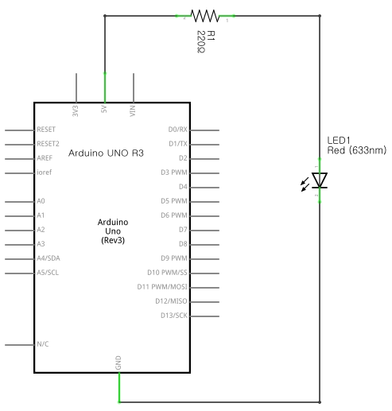
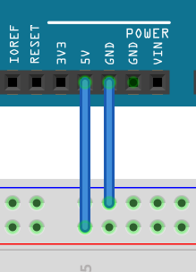
LED 동작 회로 (아두이노 전원 사용)
Week02/01-LED, Arduino, Breadboard

Slide 28
Fritzing 활용
회로 구성과정을 실물화상기 등으로 보여줄 수 없을 뿐만 아니라 fritzing을 이용하면 더 잘 보여줄 수 있으므로 구성 과정 시연에 적극 활용

Slide 29


Slide 30
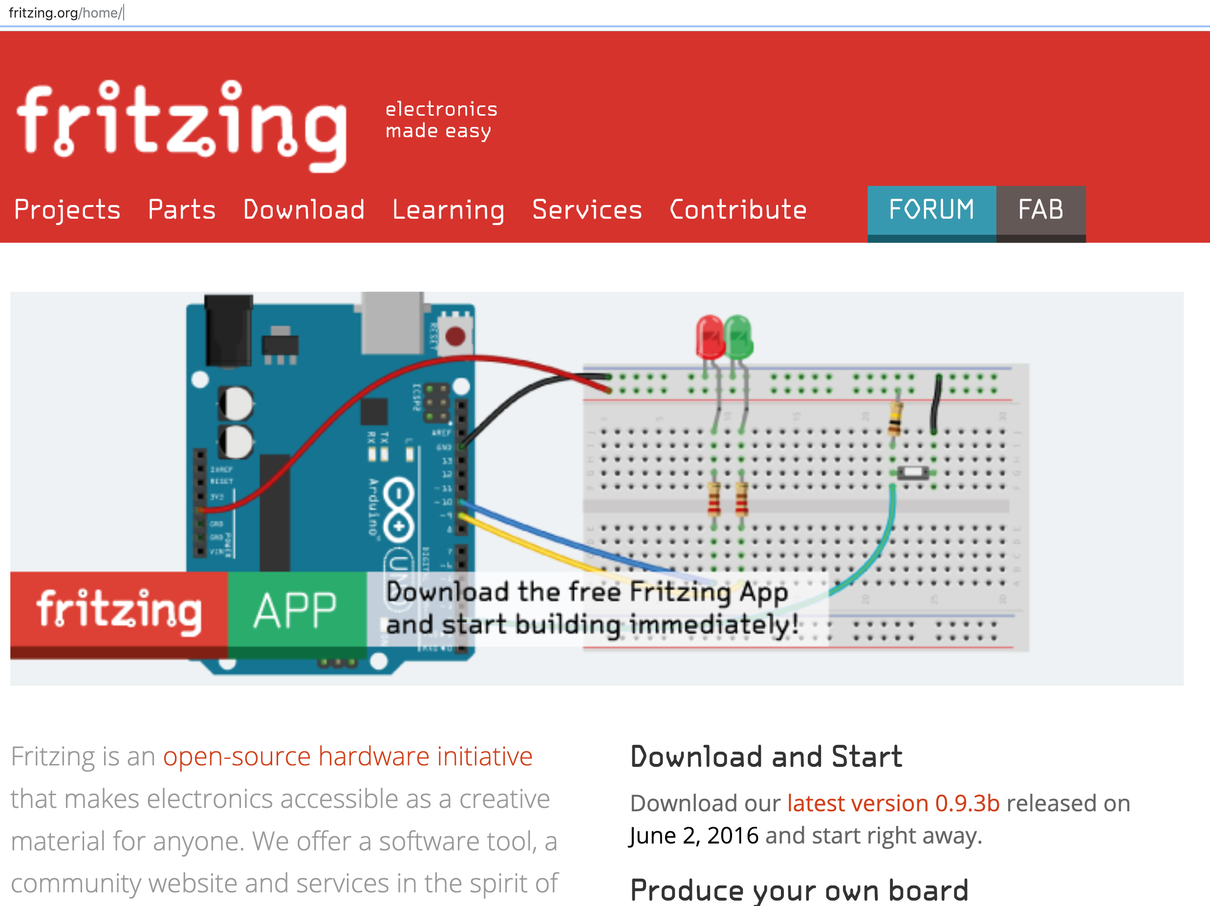
Http://fritzing.org/home/

Slide 31
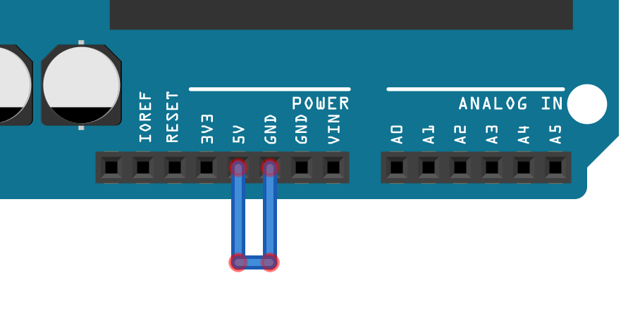
연결 절대 금지!

